Slide 1
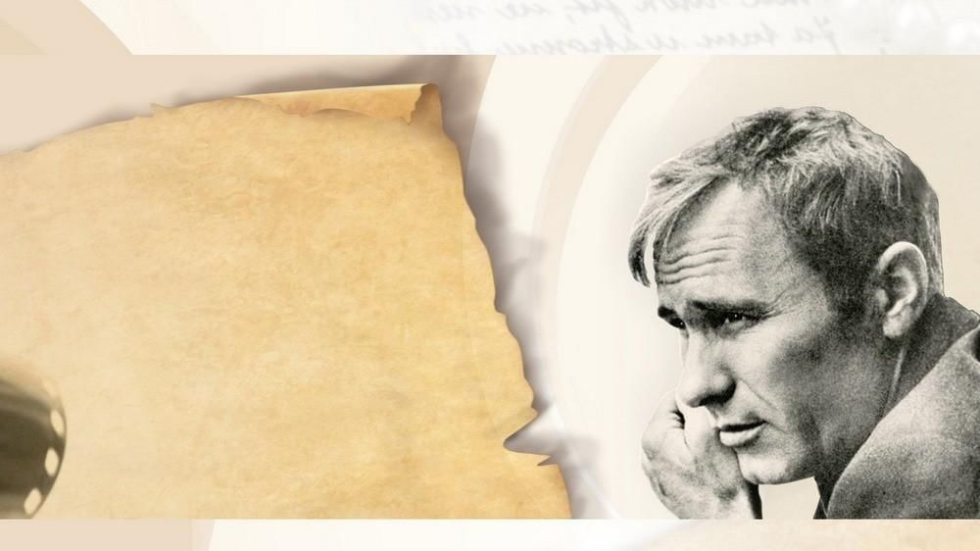
«Шукшина читаю
в слух»
95 лет со дня рождения писателя, актера и режиссера В. М. Шукшина (1929-1974)

Slide 2
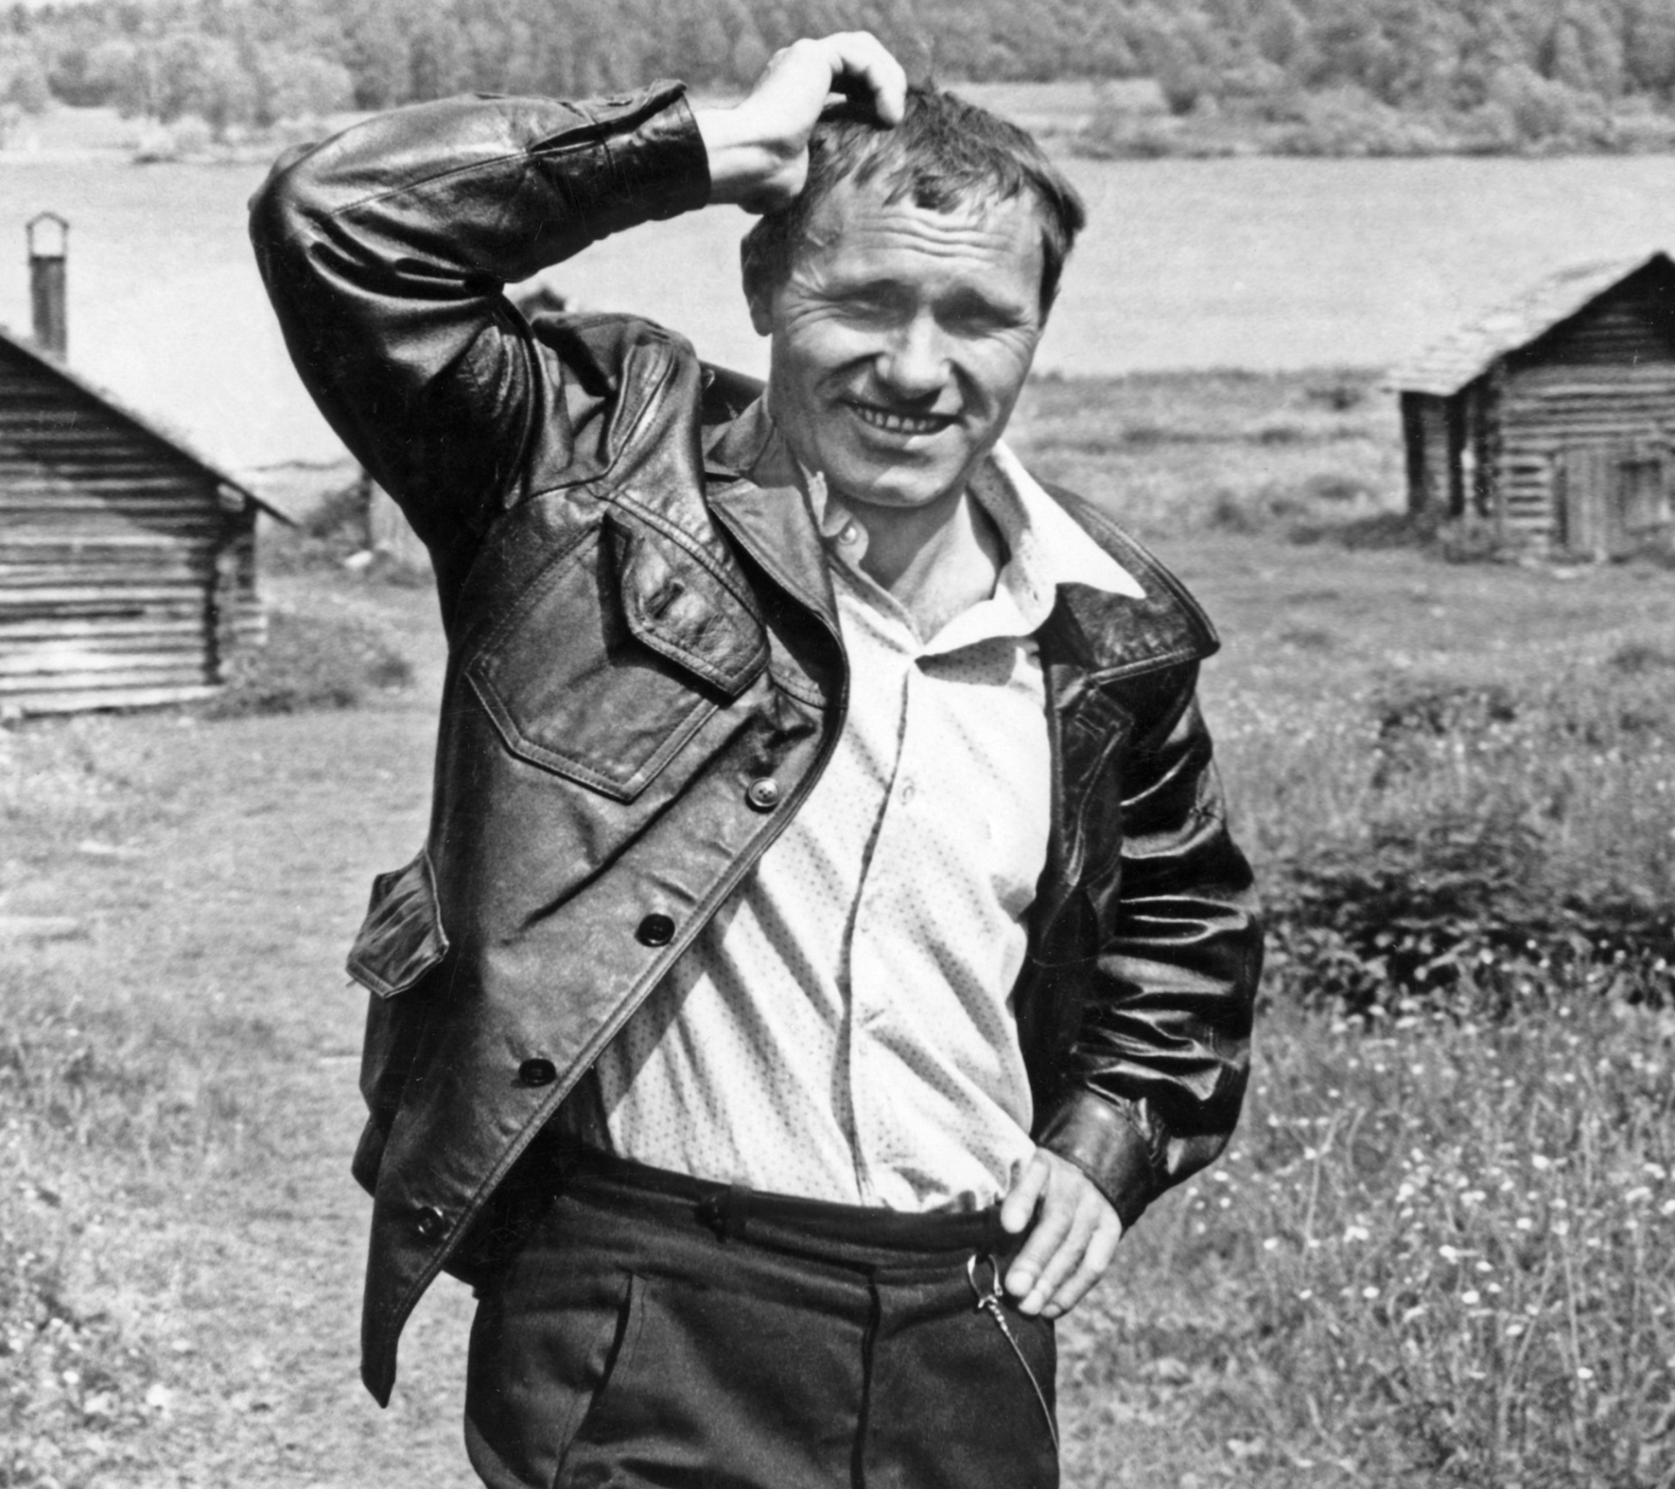

Slide 3
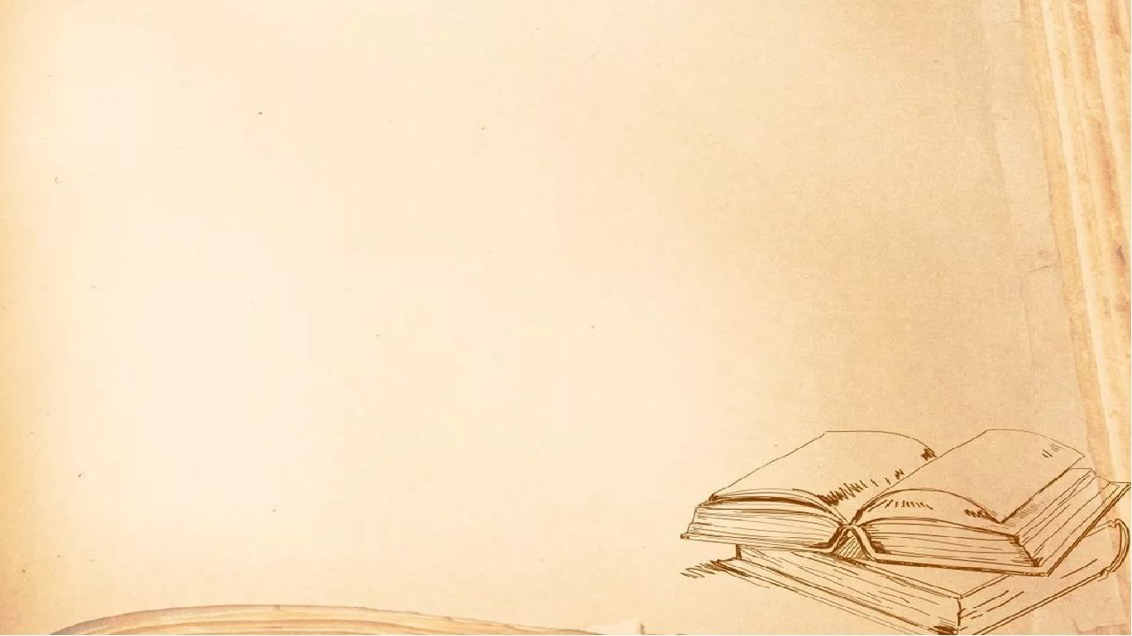
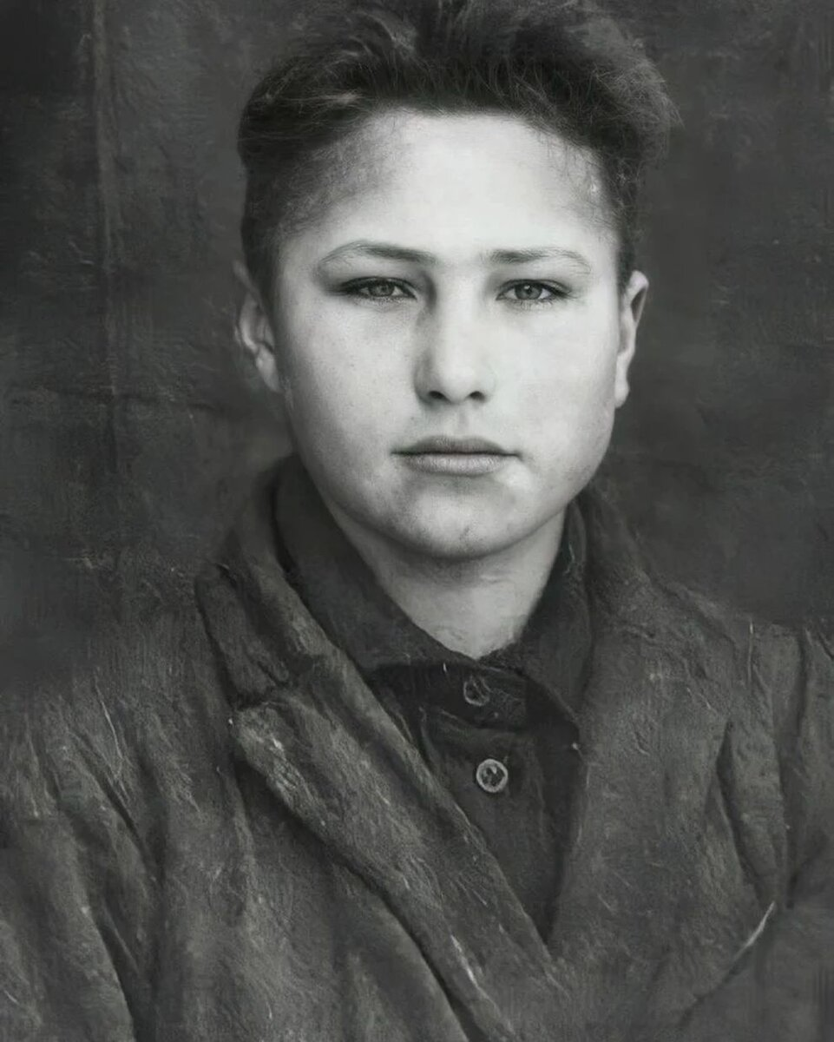
Шукшин Василий Макарович (1929–1974 гг.) – советский писатель, сценарист, кинорежиссёр, актёр, лауреат Ленинской премии, Заслуженный деятель искусств РСФСР. Известен своими произведениями об Алтайском крае. Снимал кинофильмы по собственным сценариям.
Василий Макарович Шукшин родился 25 июля 1929 года в селе Сростки Алтайского края в крестьянской семье. Окончив в 1943 году семилетку, будущий писатель и режиссер поступил в автомобильный техникум в Бийске. Через 2,5 года Василий Макарович бросает учебу и начинает работать в колхозе. В 1946 году уезжает из родного села, работает слесарем на Калужском турбинном заводе, а затем на Владимирском тракторном заводе.

Slide 4
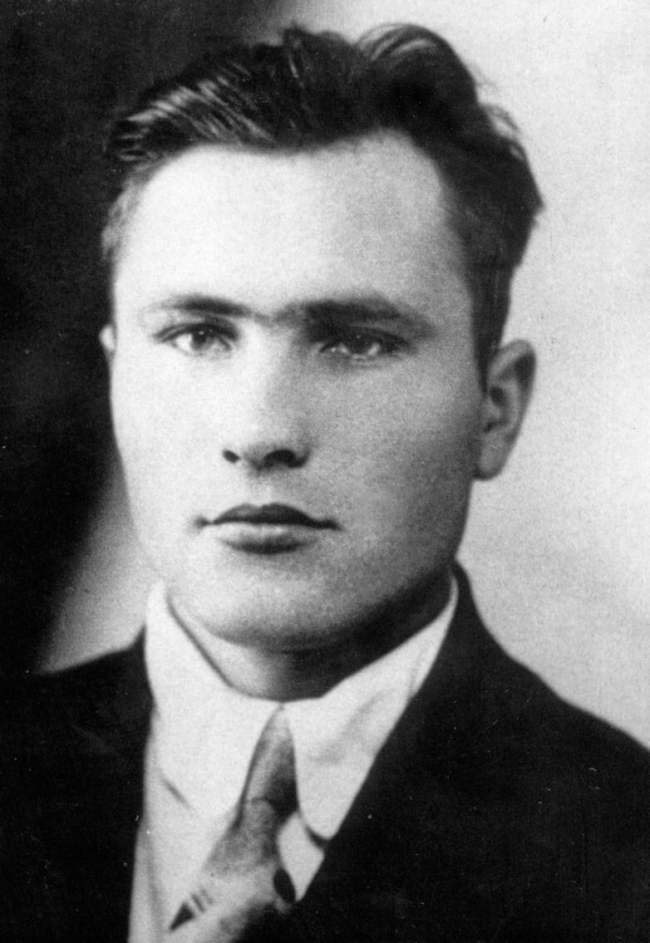
С 1949 года Шукшин по призыву служит в военно-морском флоте. В это время писатель создает свои первые рассказы, делится ими с сослуживцами. В 1953 году Шукшин из-за язвы желудка был уволен в запас. Василий Макарович возвращается в родное село Сростки, сдает экстерном экзамены, получает аттестат зрелости и устраивается учителем русского языка в местную школу.

Slide 5
В 1954 году Шукшин поступил во ВГИК на режиссерское отделение. Свою первую небольшую роль Василий Макарович сыграл в 1956 году в фильме С. Герасимова «Тихий Дон». В 1958 году Шукшин получает главную роль в фильме «Два Федора». В этом же году был впервые опубликован рассказ писателя «Двое на телеге» в журнале «Смена».
С 1963 года Василий Шукшин, биография которого была пестра на разные профессии, работает режиссером в ЦКДЮФ. Вскоре в журнале «Новый мир» вышли рассказы «Классный водитель», «Гринька Малюгин» и первая книга писателя «Сельские жители».
В 1964 году был закончен первый полнометражный фильм Шукшина – «Живет такой парень», в котором снялся Л. Куравлев.

Slide 6
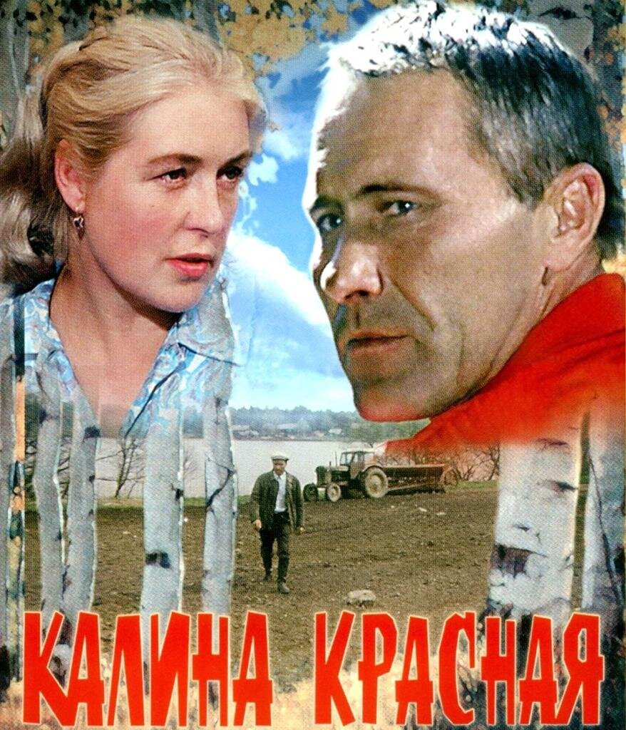
В 1973 году был опубликован сборник писателя «Характеры». В 1974 году вышел на экраны один из самых известных фильмов Шукшина – «Калина красная». На Всесоюзном фестивале кинолента получила первую премию.
Несмотря на то что Василий Макарович сильно мучился от язвы желудка, актер принимает приглашение С. Бондарчука сняться в новом фильме. Во время съемок фильма «Они сражались за родину», 2 октября 1974 года, Василий Шукшин умер. Похоронили режиссера на Новодевичьем кладбище в Москве.

Slide 7
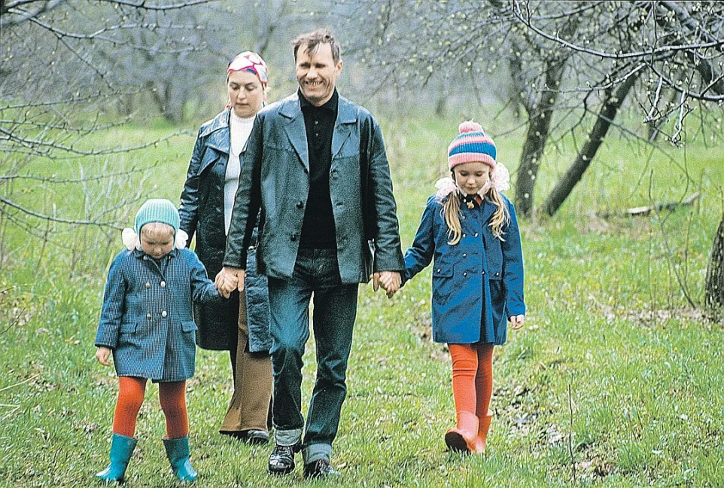
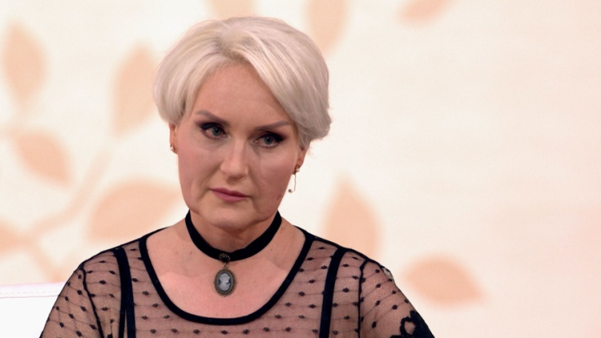
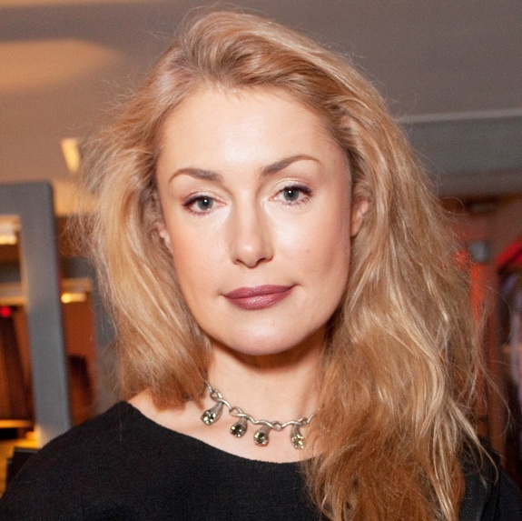
В краткой биографии Шукшина важно выделить, что на протяжении жизни писатель трижды был женат. С первой женой, односельчанкой Марией Шумской они расписались в 1955 году. В 1963 году Шукшин женился на Виктории Софроновой, дочери писателя А. Софронова. У них родилась дочь Екатерина.
В 1964 году Василий Макарович вступил в брак с Лидией Александровой (Чащиной). В этом же году мужчина познакомился с Лидией Федосеевой. Шукшин долго не мог определиться, с какой из женщин остаться, но в конце выбрал Федосееву. У них родилось две дочери – Мария и Ольга.

Slide 8
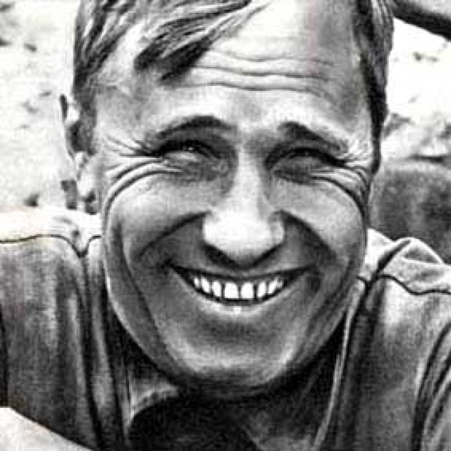
Интересные факты
- Отец Шукшина был расстрелян во время коллективизации, когда мальчику было всего 5 лет.
- Первая жена не хотела давать Василию Макаровичу развод, поэтому, чтобы жениться во второй раз, ему пришлось потерять паспорт.
- Чтобы Шукшин мог поступить в Московский ВГИК, его матери пришлось продать самую большую на тот момент ценность семьи – корову.
- Характерной особенностью творчества Шукшина, по мнению критиков, является противопоставление колорита деревенской и городской жизни.

Slide 9
Вот некоторые фильмы, в которых снимался Василий Шукшин как режиссёр:
- «Тихий Дон» (1958).
- «Золотой эшелон» (1959).
- «Из Лебяжьего сообщают» (1960).
- «Алёнка» (1961).
- «Мы, двое мужчин» (1962).
- «Какое оно, море?» (1964).
- «Мужской разговор» (1968).
- «Держись за облака» (1971).
- «Печки-лавочки» (1972).
- «Калина красная» (1973).
- «Если хочешь быть счастливым» (1974).
- «Они сражались за Родину» (1975).

